Slide 1
«Романтический герой в поэме М.Ю. Лермонтова «Мцыри»

Slide 2
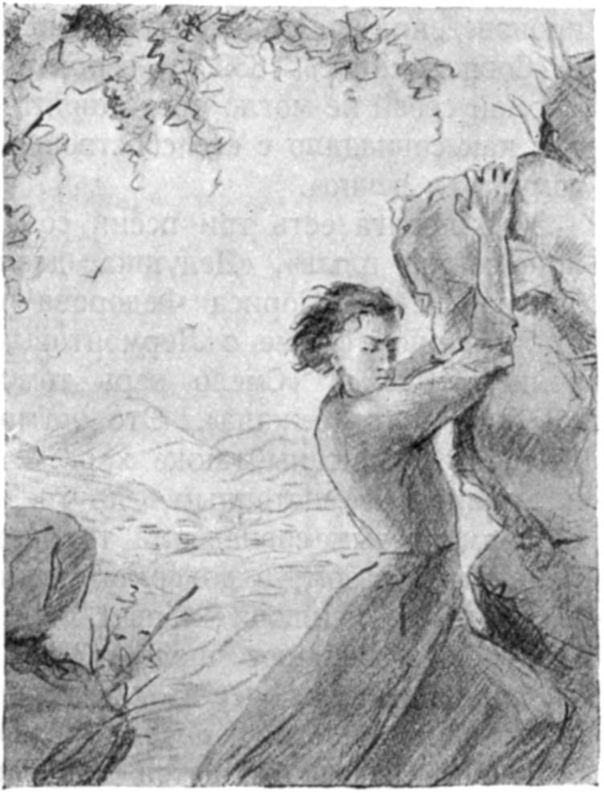
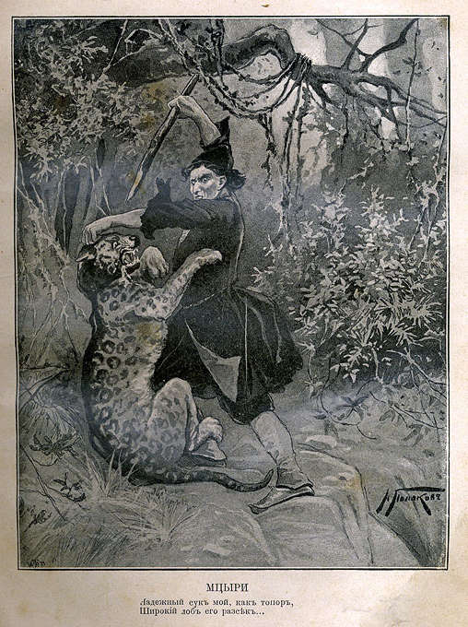
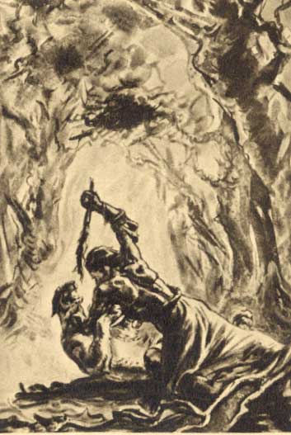
44 художника создали иллюстрации в период с 1863 по 2005 годы.

Slide 3
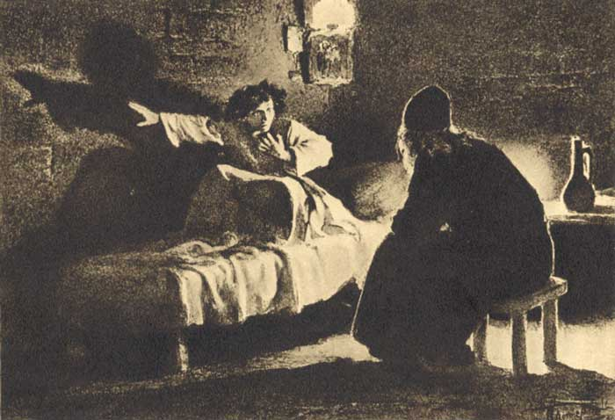
Л. О. Пастернак

Slide 4
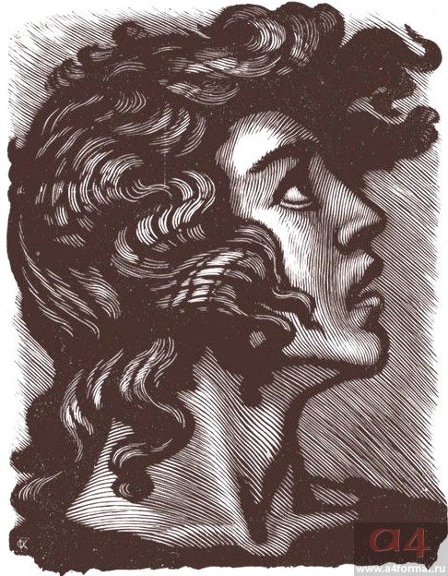
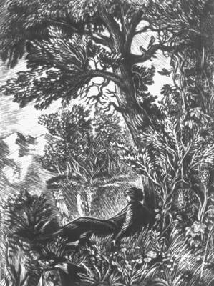
Ф. Д. Константинов

Slide 5
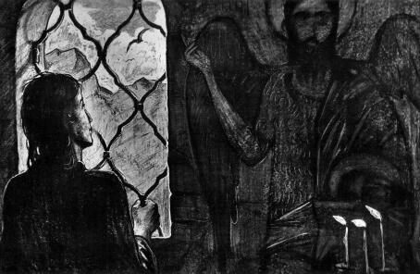
И. С. Глазунов

Slide 6
История создания поэмы
Поиск Лермонтовым героя – борца.
Эпоха Николаевской реакции.
Свобода для современников Лермонтова – борьба с действительностью.

Slide 7
Каково отношение Лермонтова к переживаниям своего героя?
Лермонтов не уходил от современности. Он писал о том, что волновало и мучило лучших людей его поколения; их думы и чувства, их стремления он воплощал в героях своих произведениях. Действие поэмы происходит в современном времени, и герой тоже является современником, которому тяжело и трудно, так же как и Лермонтову.

Slide 8
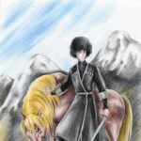
Как жил Мцыри до монастыря?
Горцы – коренные жители Кавказа.
Горцы держали скот, занимались охотой. Были отличными наездниками и охотниками.
Смелые, воинственные,
Свободолюбивые

Slide 9
·Как жил Мцыри в монастыре? Какие два смысла жизни столкнулись?
В чём смысл жизни
у монахов
Идеал – покой, самоотречение ради служения высшей идее, отказ от радостей земного бытия во имя вечного счастья
В чём смысл жизни
у Мцыри
Испытывать радость встречи с бурей, грозой, ему нужны препятствия.
Не покой, а тревоги и битвы, блаженство вольности – смысл жизни. Живая жизнь с её напряжением, бурями, опасностями – достойная жизнь человека

Slide 10
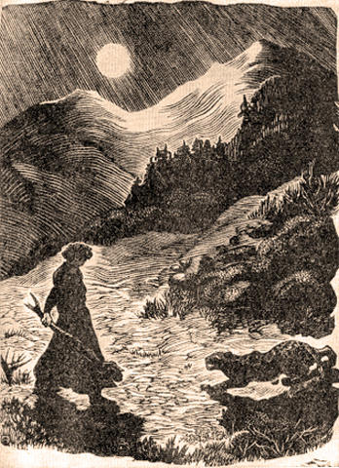
Какова цель побега?

Slide 11
Что значит для Мцыри быть свободным?
Представление о свободе связано у Мцыри с мечтой о возвращении на родину.
Быть свободным – значит для него вырваться из монастырского плена и вернуться в родной аул, убежать из «семьи чужой».

Slide 12
Столкновение мировоззрений
с одной стороны
Смирение Пассивность Боязнь потрясений и бурь Отказ от земных радостей Жалкое упование на рай небесный
с другой стороны
Жажда бури, тревог, битвы, борьбы Тяга к свободе, к сильным и вольным людям Глубоко поэтическое восприятие природы и красоты Стремление к радостям и страданиям земной жизни, протест против церковного и всякого иного рабства

Slide 13
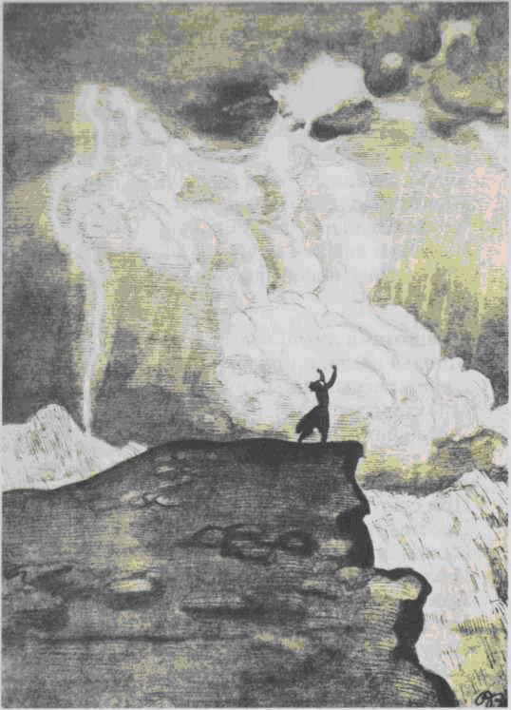
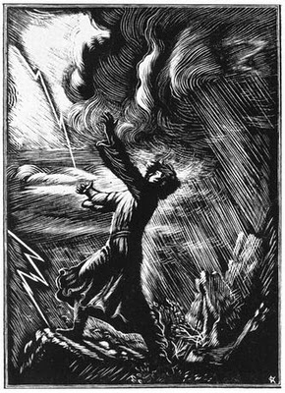
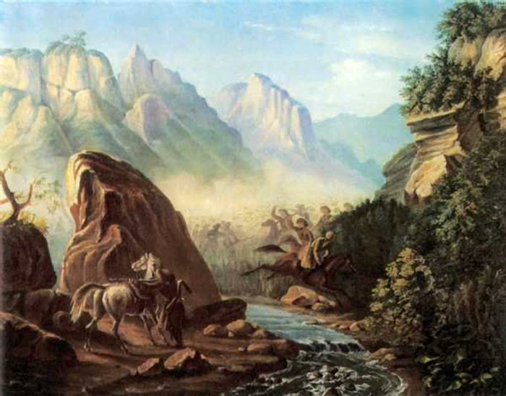
Что увидел и что узнал Мцыри о жизни во время своих скитаний?

Slide 14
Мир природы Как противостоит мир природы миру монастырских стен?
Мцыри сжигает страсть к воле, и поэтому добро монахов для него оборачивается злом. Замкнутое пространство монастыря для героя грозит несвободой. Лермонтов утверждает высшую ценность не покоя, а ценность борьбы, личного мужества.

Slide 15
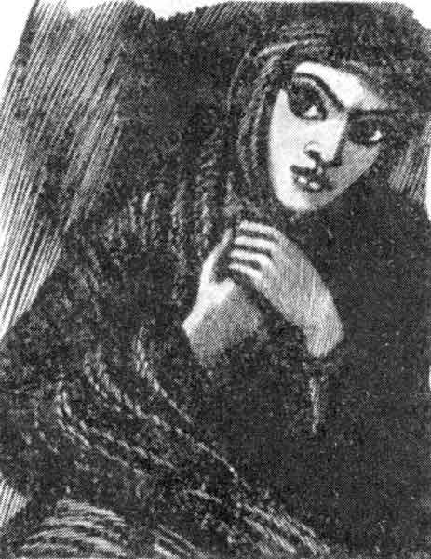
Какие чувства испытывает Мцыри при встрече с девушкой?

Slide 16
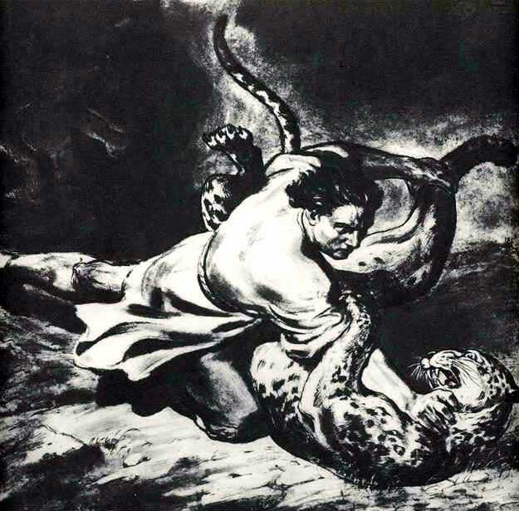
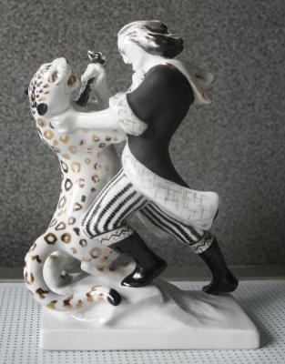
Какие чувства испытывает юноша в схватке со зверем?

Slide 17
Почему поэма имеет открытый финал?
Мцыри умирает непокорённым. Автор не завершает поэму сценой физической смерти героя, а даёт возможность звучать в сознании читателя словам живого, не сломленного никакими страданиями героя. У каждого читателя свой ответ на поставленный вопрос, у каждого своё мнение. Надо достойно прожить, чтобы можно было без стыда ответить: «Ты хочешь знать, что делал я На воле? Жил…»

Slide 18
Какие художественные средства использует поэт, рисуя своего героя? Выписать примеры
Гиперболы:
Метафоры:
Сравнения:
Эпитеты:

Slide 19
Вывод
Мцыри - романтический герой в поэме М.Ю. Лермонтова «Мцыри».

